Slide 1
Министерство торговли и интеграции Республики Казахстан
ПРОЦЕСС ОБСУЖДЕНИЯ ПРОЕКТОВ НПА

Slide 2
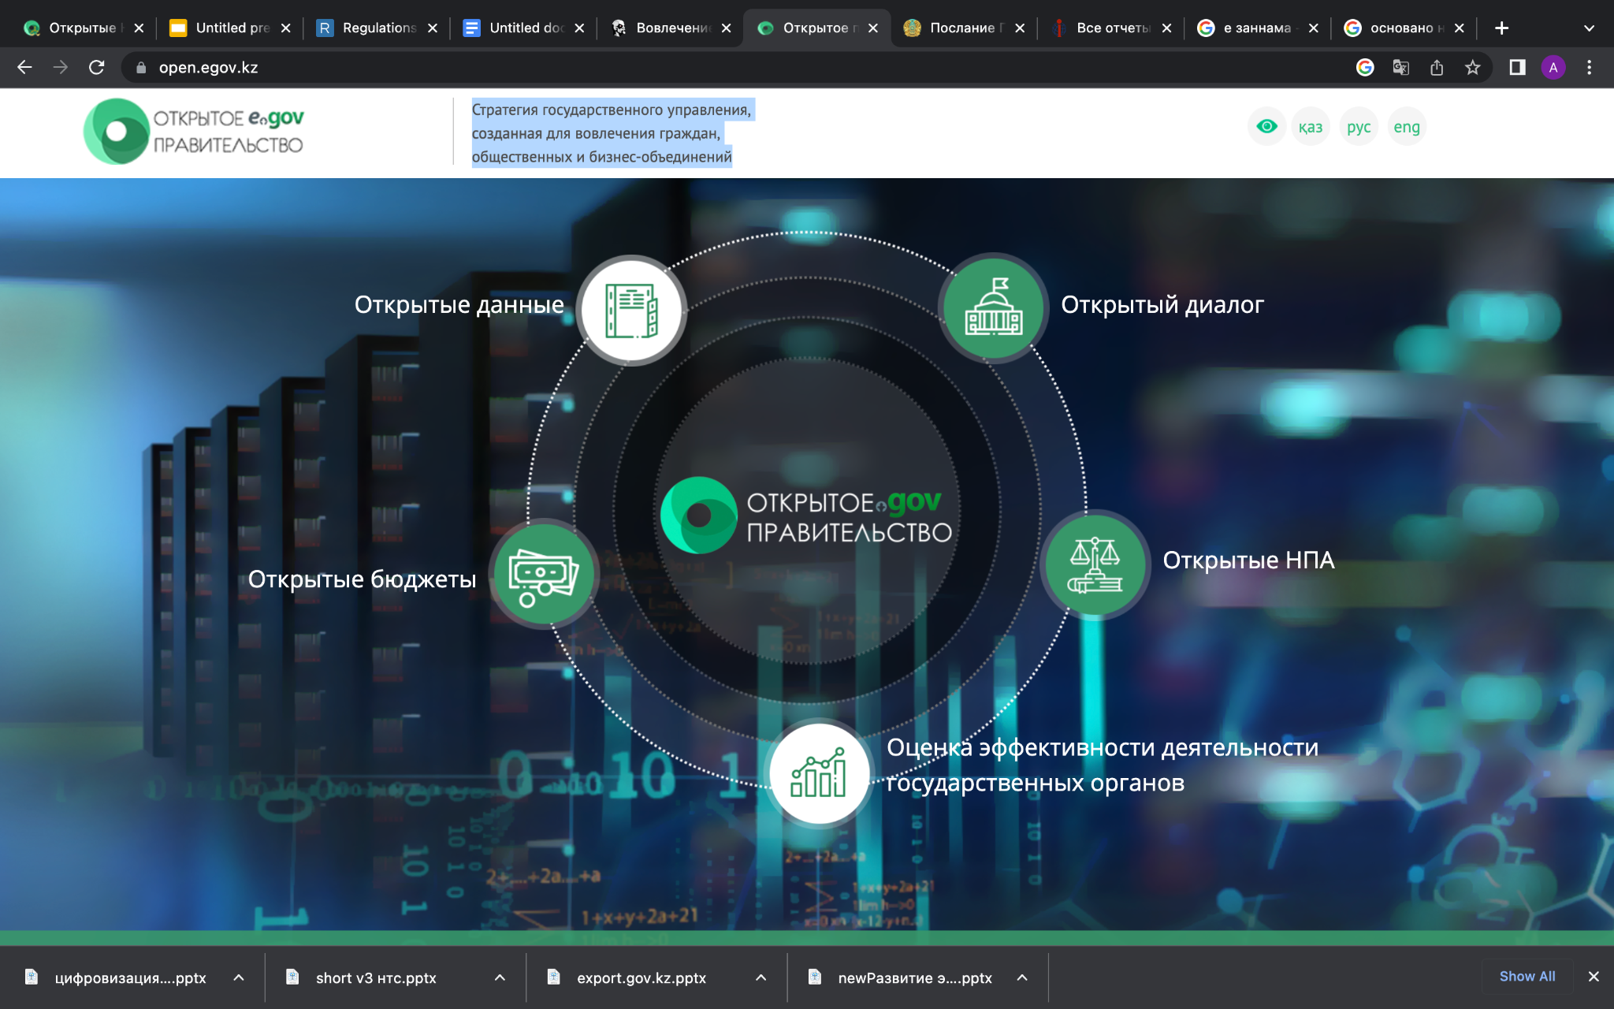
Открытое Правительство

Slide 3
Портал legalacts.egov.kz
Портал предназначен для размещения проектов концепций законопроектов и проектов нормативных правовых актов, не содержащих информацию с ограниченным доступом для осуществления публичного обсуждения пользователями.
Портал нацелен решать следующие задачи:
обеспечение доступности НПА, разрабатываемых для пользователей;
обеспечение обратной связи с пользователем (комментирование, голосование);
обеспечение формирования общественного видения относительно продвижения того или иного нововведения в сфере нормативно-правовых актов;
обеспечение формирования итоговой отчетности для последующего анализа.

Slide 4
Срок - не менее 10 рабочих дней

Slide 5
Этапы разработки Правительственных законопроектов
Предварительный (предшествующий) разработке этап
Разработка Консультативного документа регуляторной политике (КДРП)
Разработка проекта Концепции проекта закона
Проведение заседания МВК
Разработка проекта закона и подзаконных актов
Рассмотрение проекта закона в КПМ и АП
Рассмотрение проекта закона в Парламенте

